Slide 1
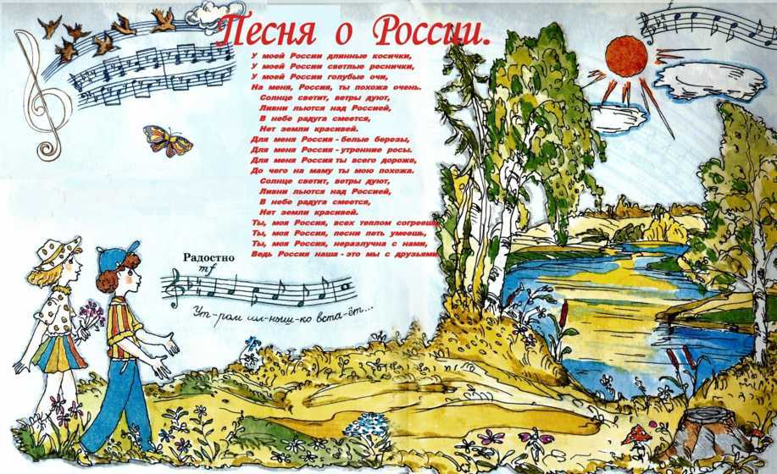
Россия – Родина моя!
Viki.rdf.ru

Slide 2
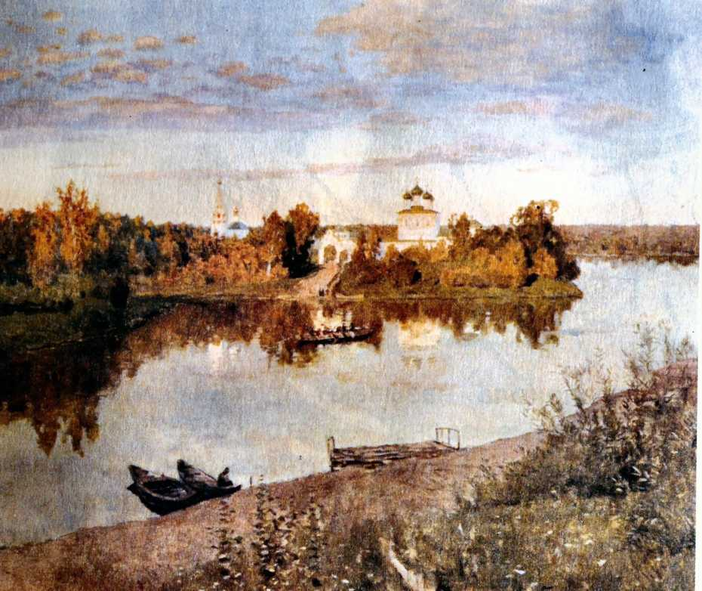
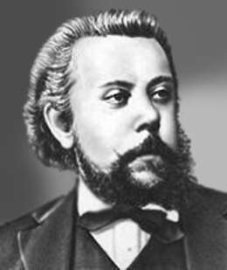
Мусоргский Модест Петрович
Рассвет на Москве реке

Slide 3
Здравствуй, Родина моя!
Утром солнышко встаёт.
Всех на улицу зовёт.
Выхожу из дома я –
Здравствуй улица моя

Slide 4
Я пою, и в вышине,
Подпевают птицы мне,
Травы шепчут мне в пути,
Ты скорей, дружок , расти.

Slide 5
Подпеваю травам я,
Подпеваю ветрам я,
Подпеваю солнцу я –
Здравствуй, Родина моя!

Slide 6
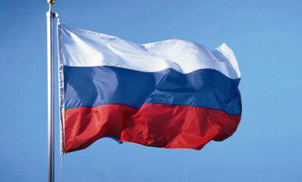

Slide 8
Гимн России
Россия – священная наша держава,
Россия – любимая наша страна.
Могучая воля, великая слава –
Твоё достоянье на все времена!
Славься, Отечество наше свободное,
Братских народов союз вековой,
Предками данная мудрость народная!
Славься, страна! Мы гордимся тобой!

Slide 9
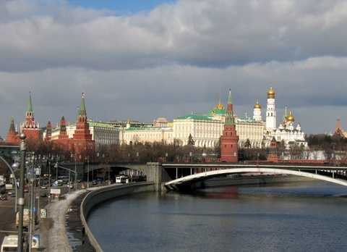
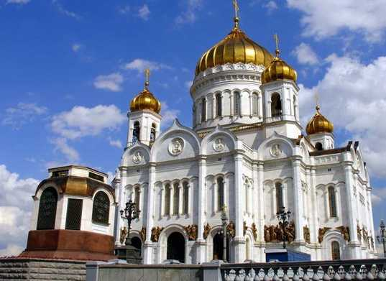
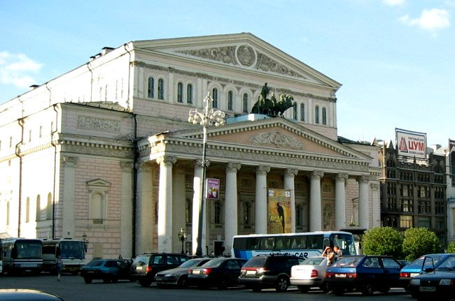
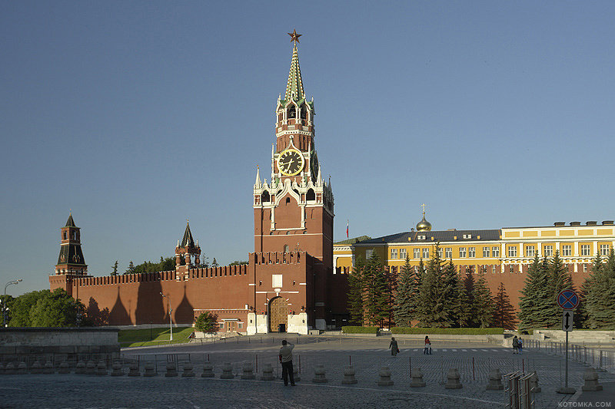

Slide 10
Гимн – главная песня страны
Музыка Александрова слова Михалкова
Гордо
Торжественно
МОЩНО

Slide 11
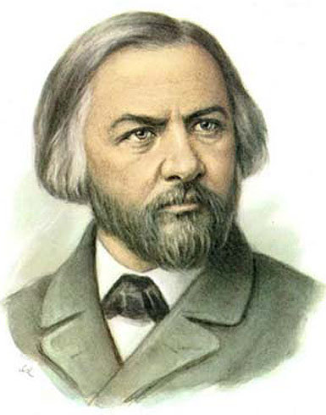
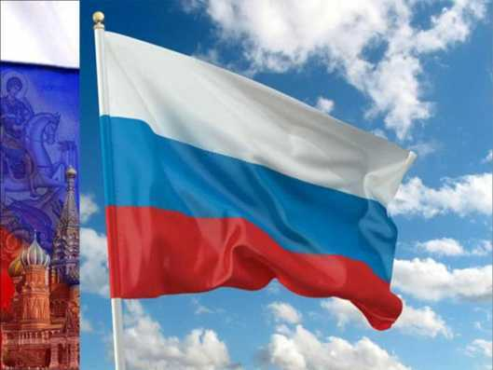
М.И. Глинка Патриотическая песня

Slide 12
Домашнее задание
Сочинить рассказ или стихотворение о Родине.
Лариса Пилюгина
Презентация опубликована на сайте - Viki.rdf.ru

